Slide 1




CHÀO MỪNG CÁC EM ĐẾN VỚI TIẾT HỌC
T
O
Á
N
L
Ớ
P
3
GIÁO VIÊN：NGUYỄN THỊ HUYỀN

Slide 2


KHỞI ĐỘNG

Slide 3
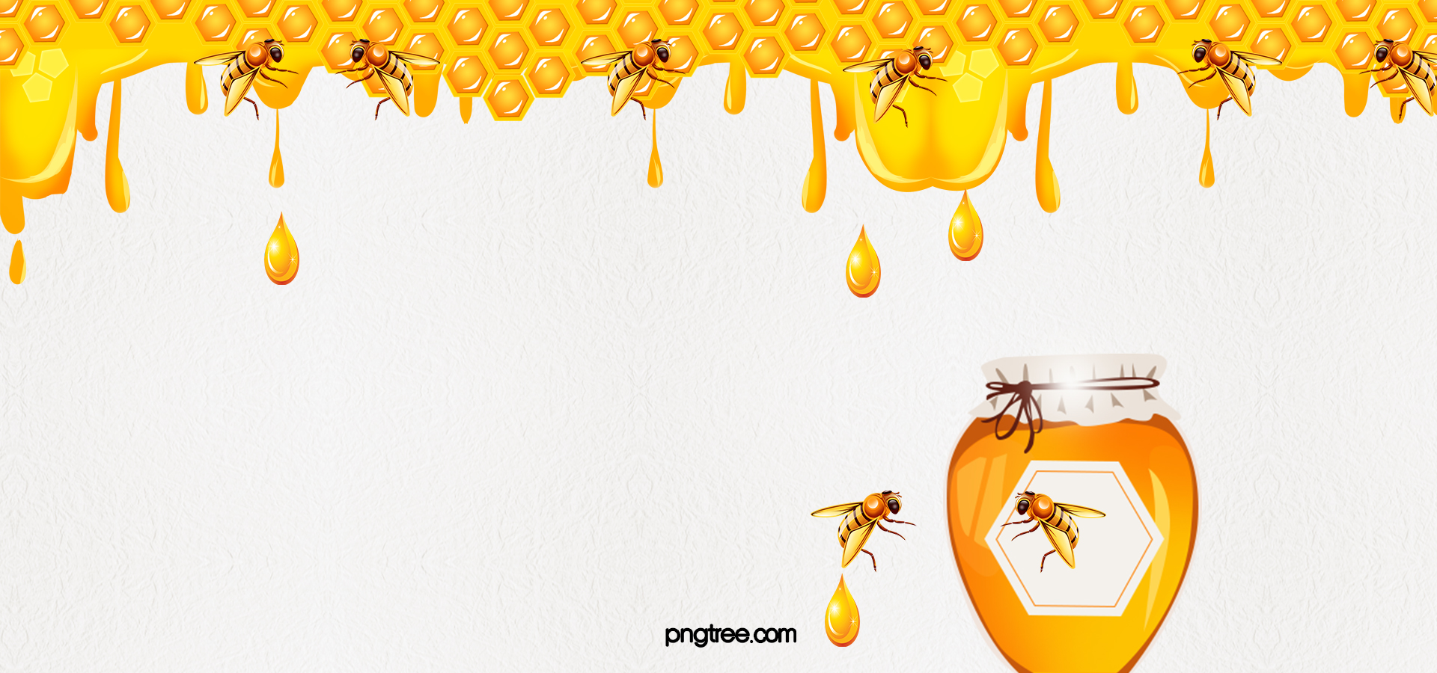

TRÒ CHƠI
ONG VÀNG TÌM MẬT

Slide 4


195 : 5 = ?
A. 12
A. 39
B. 40
C. 14
D. 52

Slide 5
487 : 2 = ?
A. 342 dư 1
B. 24
C. 123 dư 1
D. 243
B. 243 dư 1

Slide 6

BÀI 37
Tiết
CHIA SỐ CÓ BA CHỮ SỐ CHO SỐ CÓ MỘT CHỮ SỐ
(TiếT 2)

Slide 7


Slide 8
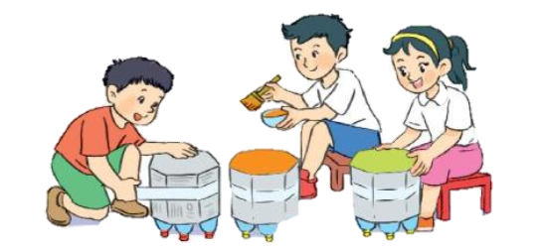
Với 714 vỏ chai thì chúng mình sẽ làm được bao nhiêu cái ghế nhỉ?
Xếp chỗ ghế sẽ làm được thành các bộ bàn ghế, mỗi bàn có 5 ghế thì được bao nhiêu bộ bàn ghế và còn dư mấy ghế?
Để làm mỗi cái ghế cần 7 vỏ chai

Slide 9

?
Muốn tìm với 714 vỏ chai xếp được bao nhiêu cái ghế chúng ta làm phép tính gì?
Chúng ta làm phép tính chia:
714 : 7

Slide 10

714 : 7 = ?
* 7 chia 7 được 1, viết 1.
714 7
1 nhân 7 bằng7 ;
7 trừ 7 bằng 0.
0
1
0
2
1
1
4
* Hạ 1;
1 chia 7 được 0, viết 0.
0
0 nhân 7 bằng 0;
1 trừ 0 bằng 1.
* Hạ 4; 14 chia 7 được 2 viết 2.
2 nhân 7 bằng 14; 14 từ 14 bằng 0.
714 : 7 = 102

Slide 11
Xếp chỗ ghế sẽ làm được thành các bộ bàn ghế, mỗi bàn có 5 ghế thì được bao nhiêu bộ bàn ghế và còn dư mấy ghế?

Slide 12

Muốn tìm: với 102 cái ghế xếp được bao nhiêu bộ bàn ghế và òn dư mấy ghế chúng ta làm phép tính gì?
?
Chúng ta làm phép tính chia:
102 : 5

Slide 13
102 : 5 = ?
10 chia 5 được 2, viết 2.
102
5
2 nhân 5 bằng 10 ; 10 trừ 10 bằng 0.
0
2
2
0
Hạ 2, được 2 ; 2 chia 5 được 0, viết 0.
2
0 nhân 5 bằng 0 ; 2 trừ 0 bằng 2.
102 : 5 =
20 (dư 2)

Slide 14
7
7
714
10
5
102
0
1
1
0
2
0
2
2
0
1
4
2
2
0
0
Phép chia có dư
Phép chia hết

Slide 15

02

Slide 16

Bài 1: Tính
a)
3
4
270
560
450
9
0
0
9
0
1
6
1
0
0
0
4
5
0
0
0
0
0
0

Slide 17
Bài 1: Tính
b)
6
251
638
5
764
7
0
1
5
0
3
1
6
0
0
6
0
1
0
9
1
3
8
6
4
2
1

Slide 18
Bài 2: Một cửa hàng nướng được có 460 cái bánh. Người ta muốn xếp toàn bộ số bánh đó vào hộp, mỗi hộp đựng 4 cái bánh. Hỏi cửa hàng xếp được bao nhiêu hộp bánh?
Tóm tắt:
4 cái bánh : 1 hộp
460 cái bánh: … hộp ?

Slide 19
Tóm tắt:
4 cái bánh : 1 hộp
460 cái bánh: … hộp ?
Bài giải
Cửa hàng xếp được số hộp bánh là:
460 : 4 = 115 (hộp)
Đáp số: 115 hộp bánh.

Slide 20
3
Điền Đ hoặc S vào ô trống:
a)
216 7
b)
808 8
21
Đ
S
3
0
8
11
6
0
0
08
0
8
6
0
185 : 6 =
30 (dư 6)
283 : 7 =
4 (dư 3)

Slide 21
3
Điền Đ hoặc S vào ô trống:
c)
423 6
42
S
7
3
0
423 : 6 =
7 (dư 3)

Slide 22


DẶN DÒ
XEM LẠI BÀI ĐÃ HỌC
LẤY THÊM VÍ DỤ VÀ THỰC HIỆN
CHUẨN BỊ BÀI SAU : LUYỆN TẬP

Slide 23
CHÚC CÁC EM HỌC TỐT！

